Slide 1

Introduction à Git : Le Contrôle de Version Distribué
Git est un système de contrôle de version distribué. Il permet de suivre les modifications apportées aux fichiers. Découvrez son historique et ses avantages.

Slide 2
Configuration Initiale de Git : Préparez Votre Environnement
Installation
Identité
Éditeur
Installez Git sur votre système d'exploitation.
Configurez votre nom et adresse e-mail.
Choisissez votre éditeur de texte par défaut.

Slide 3

Création et Initialisation d'un Dépôt Git
1
git init
2
Structure
La commande crée un nouveau dépôt Git.
Le dépôt contient des fichiers et répertoires.
3
.git
Ce dossier stocke l'historique des versions.

Slide 4
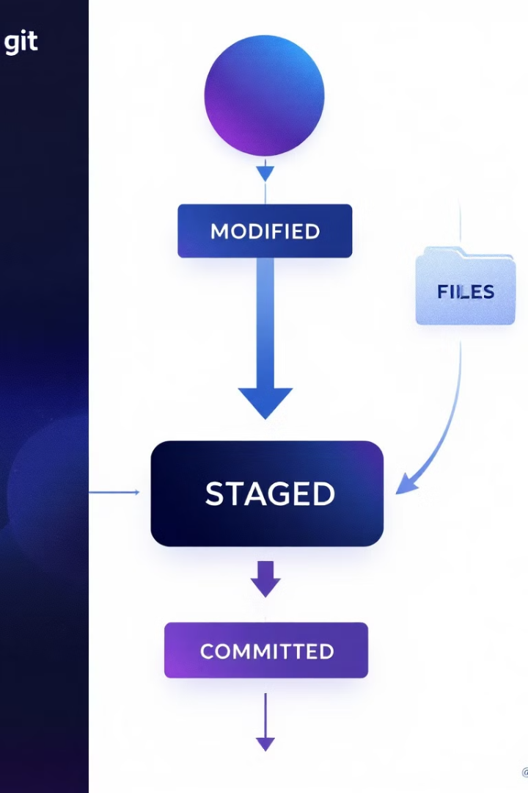
Les Trois États des Fichiers dans Git
Modifié
Indexé
Fichier changé, pas encore indexé.
Prêt à être inclus dans le commit.
Validé
Fichier inclus dans l'historique.

Slide 5




Commandes de Base de Git : L'Essentiel à Connaître
git add
git commit
git status
Ajoute des fichiers à l'index.
Valide les modifications.
Vérifie l'état du dépôt.

Slide 6




Travailler avec des Branches : Gérez Vos Développements
Créer
Créez une nouvelle branche.
Basculer
Changez de branche facilement.
Fusionner
Intégrez les changements.

Slide 7

Collaboration avec Git : Travaillez en Équipe
1
Cloner
Clonez un dépôt distant.
2
Pousser
Envoyez vos modifications.
3
Récupérer
Recevez les mises à jour.

Slide 8



Bonnes Pratiques et Conclusion : Optimisez Votre Flux de Travail Git
Atomiques
2
Faites des commits petits.
Messages
1
Écrivez des messages clairs.
Ressources
3
Explorez davantage Git.

